Slide 1


Hbase分享
史正义| 2019年01月08日

Slide 2
第一章 Hbase概述
Hbase发展历史
Hbase技术特点

Slide 3
1.1 Hbase发展历史
概述
HBase是一个分布式的、面向列的开源数据库，该技术来源于Fay Chang所撰写的Google论文“Bigtable：一个结构化数据的分布式存储系统 ”。HBase是Apache的Hadoop项目的子项目。HBase不同于一般的关系数据库，它是一个适合于非结构化数据存储的数据库。另一个不同的是HBase基于列的而不是基于行的模式。
2006年发起，2010年升级为Apach顶层项目。
最新版本：2.1.1
Notes:
通常的基于行存储的RDBMS中， 数据是按照行数据为基础单元进行存储的， 而在基于列式的DBMS中， 数据则是按照一列一列的数据为单元进行存储

Slide 4
1.2 Hbase技术特点
技术特点
1 大表：一个表可以有上亿行，上百万列
2 面向列:面向列(族)的存储和权限控制，列(族)独立检索。
3 稀疏:对于为空(null)的列，并不占用存储空间，因此，表可以设计得非常稀疏。
Notes:
HBase本身的设计目标是 支持稀疏表，而 稀疏表通常会有很多列，但是每一行有值的列又比较少。

Slide 5
第二章 Hbase逻辑视图
1.表存储结构
2.Row key
3.Columns family
4.Time Stamp
5.Cell

Slide 6
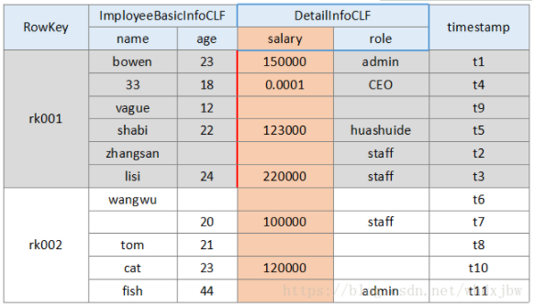
2.1 表存储结构
示例
HBase以表的形式存储数据。表由行和列组成。列族(column family)可以包含若干个列

Slide 7
2.2 Row key
Row Key
与nosql数据库一样,row key是用来检索记录的主键。访问hbase table中的行，只有三种方式：
1. 通过单个row key访问
2. 通过row key的range
3. 全表扫描
Row key行键 (Row key)可以是任意字符串(最大长度是 64KB，实际应用中长度一般为 10-100bytes)，在hbase内部，row key保存为字节数组。存储时，数据按照Row key的字典序(byte order)排序存储。设计key时，要充分利用排序存储这个特性，将经常一起读取的行存储放到一起。(位置相关性)

Slide 8
2.3 Columns Family
列簇
hbase表中的每个列，都归属于某个列族。列族是表的schema的一部分(而列不是)，必须在使用表之前定义。列名都以列族作为前缀。例如courses:history，courses:math都属于courses 这个列族。
访问控制、磁盘和内存的使用统计都是在列族层面进行的。
Hbase官方文档中写明，目前列族数量最优不超过3个。

Slide 9
2.4 Time Stamp
时间戳
HBase 中通过row和columns确定的一个存贮单元称为cell。每个 cell都保存着同一份数据的多个版本。版本通过时间戳来索引。时间戳的类型是 64位整型。时间戳可以由hbase(在数据写入时自动 )赋值，此时时间戳是精确到毫秒的当前系统时间。时间戳也可以显式赋值。如果应用程序要避免数据版本冲突，就必须自己生成具有唯一性的时间戳。每个 cell中，不同版本的数据按照时间倒序排序，即最新的数据排在最前面。为了避免数据存在过多版本造成的的管理 (包括存贮和索引)负担，hbase提供了两种数据版本回收方式。一是保存数据的最后n个版本，二是保存最近一段时间内的版本（比如最近七天）。

Slide 10
2.5 Cell
单元
由{row key, column(=<family> + <qualifier>), version} 唯一确定的单元。cell中的数据是没有类型的，全部是字节码形式存贮。
关键字：无类型、字节码

Slide 11
第三章 Hbase物理存储
1.HBase架构及基本组件
2.HTable
3.HRegion
4.Store
5.HFile
6.Hlog

Slide 12
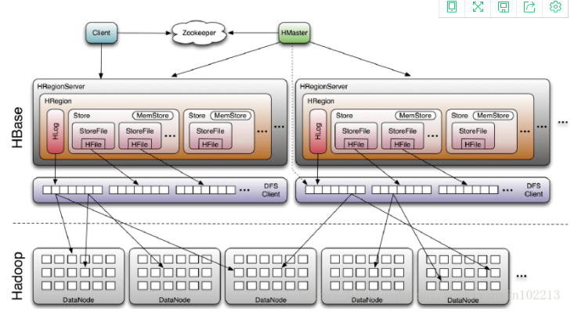
3.1 HBase架构及基本组件

Slide 13
3.2 HTable
Htable
Table中的所有行都按照row key的字典序排列。 Table 在行的方向上分割为多个HRegion

Slide 14
3.3 HRegion
HRegion
region按大小分割的，每个表一开始只有一个region，随着数据不断插入表，region不断增大，当增大到一个阀值的时候，Hregion就会等分会两个新的Hregion。当table中的行不断增多，就会有越来越多的Hregion。

Slide 15
3.3 HRegion
HRegion分布
Hregion是HBase中分布式存储和负载均衡的最小单元，最小单元就表示不同的Hregion可以分布在不同的HRegion server上。但一个Hregion是不会拆分到多个server上的。

Slide 16
3.4 Store
Store
HRegion是分布式存储的最小单元，但不是存储的最小单元，存储的最小单元是Hfile, HRegion由一个或者多个Store组成，每个store保存一个column family。每个Store又由一个memStore和0至多个StoreFile组成。

Slide 17
3.5 HFile
HFile
HFile是HBase中重要的一个存在，可以说是HBase架构中最小的结构，HBase的数据都在HFile中。我们知道HBase隶属于Hadoop生态系统，HFile从根本上来说是hdfs中的文件，只是它有自己特殊的格式。
一般来说，我们都是通过HBase的Client来读写HBase，可是当我们要写大量的数据以及我们需要读取整个HFile的数据的时候，再通过Client就会极大地增加HBase的压力。此时如果我们直接操作HFile，不仅会快，也降低了HBase的压力。

Slide 18
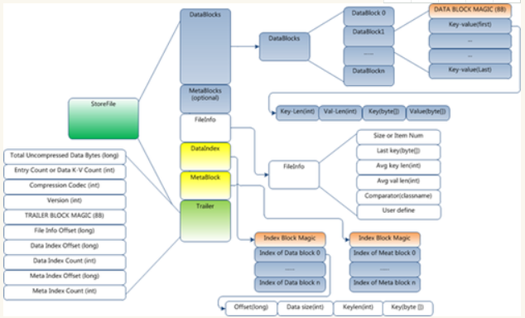
3.5 HFile
HFile结构
HFile分为六个部分：
Data Block 段–保存表中的数据，这部分可以被压缩
Meta Block 段 (可选的)–保存用户自定义的kv对，可以被压缩。
File Info 段–Hfile的元信息，不被压缩，用户也可以在这一部分添加自己的元信息。
Data Block Index 段–Data Block的索引。每条索引的key是被索引的block的第一条记录的key。
Meta Block Index段 (可选的)–Meta Block的索引。
Trailer–这一段是定长的。保存了每一段的偏移量，读取一个HFile时，不需要扫描整个HFile，可以通过这个偏移量读取HFile，加快读取速度。

Slide 19
3.6 HLog
HLog(WAL Log)
WAL 意为Write ahead，类似mysql中的binlog,用来做灾难恢复，Hlog记录数据的所有变更,一旦数据修改，就可以从log中进行恢复。每个Region Server维护一个Hlog,而不是每个Region一个。这样不同region(来自不同table)的日志会混在一起，这样做的目的是不断追加单个文件相对于同时写多个文件而言，可以减少磁盘寻址次数，因此可以提高对table的写性能。带来的麻烦是，如果一台region server下线，为了恢复其上的region，需要将region server上的log进行拆分，然后分发到其它region server上进行恢复 。

Slide 20
第四章 Hbase系统结构
1.物理部署
2.逻辑架构
3.Client
4.Zookeeper
5.Master
6.Region Server

Slide 21
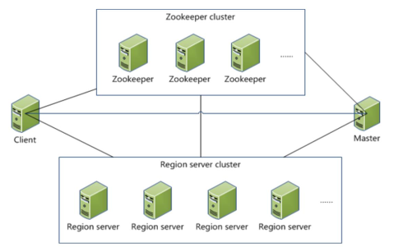
4.1 物理部署
物理部署

Slide 22
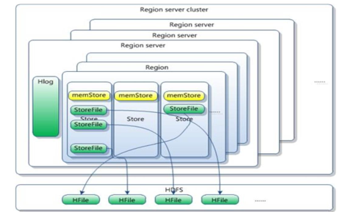
4.2 逻辑架构
逻辑架构

Slide 23
4.3 Client
Client
1.包含访问hbase的接口，client维护着一些cache来加快对hbase的访问，比如region的位置信息。
2.整个HBase集群的访问入口。
3.与HMaster进行通信进行管理类的操作。
4.与HRegionServer通信进行数据读写类操作。

Slide 24
4.4 Zookeeper
Zookeeper
1. 保证任何时候，集群中只有一个master
2.存贮所有Region的寻址入口
3.实时监控Region Server的状态，将Region server的上线和下线信息实时通知给Master
4.存储Hbase的schema,包括有哪些table，每个table有哪些column family

Slide 25
4.5 Master
Master
1.为Region server分配region
2.负责region server的负载均衡
3.发现失效的region server并重新分配其上的region

Slide 26
4.6 Region Server
Region Server
1. Region server维护Master分配给它的region，处理对这些region的IO请求
2. Region server负责切分在运行过程中变得过大的region

Slide 27
第五章 Hbase关键流程/算法
1.Region定位
2.读写流程
3.Region分配
4.RegionServer上下线
5.Master上线
6.Master下线

Slide 28
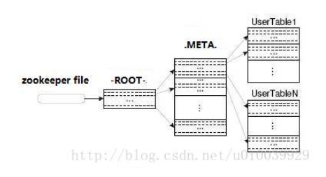
5.1 Region定位
Region 定位
bigtable 使用三层结构来保存region位置。
第一层是保存zookeeper里面的文件，它持有root region的位置。
第二层root region，它包含了.META.表所在的区域列表，该表只会有一个HRegion，且不会split。
第三层.META.它是一个特殊的表，保存了hbase中所有数据表的region位置信息。
hbase0.96 之前的版本架构图
Notes:
hbase0.96版本后删除了root 表，因为觉的目的是根据root表获取meta地址，过程是通过zookeeper获取root表地址，再根据root表记录meta表地址进行访问，还不如和zookeeper通讯一次。

Slide 29
5.1 Region定位
说明
1.root region永远不会被split，保证了最多需要三次跳转，就能定位到任意region。
2.META.表是一张元数据表，记录了用户表的Region信息以及RegionServer的服务器地址，.META.可以有多个regoin。.META.表中的一行记录就是一个Region，记录了该Region的起始行、结束行和该Region的连接信息。
3.为了加快访问，.META.表的全部region都保存在内存中。

Slide 30
5.2 读写流程
读写过程
hbase使用MemStore和StoreFile存储对表的更新。
数据在更新时首先写入Log(WAL log)和内存(MemStore)中，MemStore中的数据是排序的，当MemStore累计到一定阈值时，就会创建一个新的MemStore，并且将老的MemStore添加到flush队列，由单独的线程flush到磁盘上，成为一个StoreFile。当系统出现意外时，可能导致内存(MemStore)中的数据丢失，此时使用Log(WAL log)来恢复checkpoint之后的数据。

Slide 31
5.2 读写流程
读写过程
StoreFile是只读的，一旦创建后就不可以再修改。因此Hbase的更新其实是不断追加的操作。当一个Store中的StoreFile达到一定的阈值后，就会进行一次合并(major compact),合并的时候会将标记为删除的和失效的region清除掉，将对同一个key的修改合并到一起，形成一个大的StoreFile，当StoreFile的大小达到一定阈值后，又会对StoreFile进行split，等分为两个StoreFile。
由于对表的更新是不断追加的，处理读请求时，需要访问Store中全部的StoreFile和MemStore，将他们按照row key进行合并，由于StoreFile和MemStore都是经过排序的，并且StoreFile带有内存中索引，合并的过程还是比较快。

Slide 32
5.2 读写流程
写请求处理流程
1. client向region server提交写请求
2. region server找到目标region
3. region检查数据是否与schema一致
4. 如果客户端没有指定版本，则获取当前系统时间作为数据版本
5. 将更新写入WAL log
6. 将更新写入Memstore
7. 判断Memstore的是否需要flush为Store文件。

Slide 33
5.3 Region分配
分配规则
任何时刻，一个region只能分配给一个region server。master记录了当前有哪些可用的region server。以及当前哪些region分配给了哪些region server，哪些region还没有分配。当存在未分配的region，并且有一个region server上有可用空间时，master就给这个region server发送一个装载请求，把region分配给这个region server。region server得到请求后，就开始对此region提供服务。

Slide 34
5.4 Region Server上线
Region Server上线流程
master 使用zookeeper来跟踪region server状态。当某个region server启动时，会首先在zookeeper上的server目录下建立代表自己的文件，并获得该文件的独占锁。由于master订阅了server 目录上的变更消息，当server目录下的文件出现新增或删除操作时，master可以得到来自zookeeper的实时通知。因此一旦region server上线，master能马上得到消息。

Slide 35
5.5 Region Server下线
Region Server下线流程
当region server下线时，它和zookeeper的会话断开，zookeeper自动释放代表这台server的文件上的独占锁。而master不断轮询 server目录下文件的锁状态。如果master发现某个region server丢失了它自己的独占锁,master就是尝试去获取代表这个region server的读写锁，一旦获取成功，就可以确定：
1. region server和zookeeper之间的网络断开了。
2. region server挂了。
的其中一种情况发生了，无论哪种情况，region server都无法继续为它的region提供服务了，此时master会删除server目录下代表这台region server的文件，并将这台region server的region分配给其它还活着的region server。

Slide 36
5.6 Master上线
Master启动步骤如下
1. 从zookeeper上获取唯一一个代表master的锁，用来阻止其它master成为master。
2.扫描zookeeper上的server目录，获得当前可用的region server列表。
3. 和每个region server通信，获得当前已分配的region和region server的对应关系。
4. 扫描.META.region的集合，计算得到当前还未分配的region，将他们放入待分配region列表。

Slide 37
5.7 Master下线
Master停止步骤如下
由于master只维护表和region的元数据，而不参与表数据IO的过程，master下线仅导致所有元数据的修改被冻结(无法创建和删除表，无法修改表 的schema，无法进行region的负载均衡，无法处理region上下线，无法进行region的合并，唯一例外的是region的split可以 正常进行，因为只有region server参与)，表的数据读写还可以正常进行。因此master下线短时间内对整个hbase集群没有影响。

Slide 38
第六章 Hbase Shell 基本用法
表的管理
1.查看有哪些表
hbase(main)> list
2.创建表
# 语法：create <table>, {NAME => <family>, VERSIONS => <VERSIONS>}
# 例如：创建表t1，有两个family name：f1，f2，且版本数均为2
hbase(main)> create 't1',{NAME => 'f1', VERSIONS => 2},{NAME => 'f2', VERSIONS => 2}
3.删除表
分两步：首先disable，然后drop
例如：删除表t1
hbase(main)> disable ‘t1’
hbase(main)> drop 't1'

Slide 39
第六章 Hbase Shell 基本用法
4.查看表的结构
# 语法：describe <table>
# 例如：查看表t1的结构
hbase(main)> describe ‘t1’
5.修改表结构
修改表结构必须先disable
# 语法：alter 't1', {NAME => 'f1'}, {NAME => 'f2', METHOD => 'delete'}
# 例如：修改表test1的cf的TTL为180天
hbase(main)> disable 'test1'
hbase(main)> alter 'test1',{NAME=>'body',TTL=>'15552000'},{NAME=>'meta', TTL=>'15552000'}
hbase(main)> enable 'test1‘

Slide 40
第六章 Hbase Shell 基本用法
表数据的增删改查
1.添加数据
# 语法：put <table>,<rowkey>,<family:column>,<value>,<timestamp>
# 例如：给表t1的添加一行记录：rowkey是rowkey001，family name：f1，column name：col1，value：value01，timestamp：系统默认
hbase(main)> put 't1','rowkey001','f1:col1','value01'
用法比较单一。
2.查询数据
a）查询某行记录
# 语法：get <table>,<rowkey>,[<family:column>,....]
# 例如：查询表t1，rowkey001中的f1下的col1的值
hbase(main)> get 't1','rowkey001', 'f1:col1'
# 或者：
hbase(main)> get 't1','rowkey001', {COLUMN=>'f1:col1'}

Slide 41
第六章 Hbase Shell 基本用法
b）扫描表
# 语法：scan <table>, {COLUMNS => [ <family:column>,.... ], LIMIT => num}
# 例如：扫描表t1的前5条数据
hbase(main)> scan 't1',{LIMIT=>5}
c）查询表中的数据行数
# 语法：count <table>, {INTERVAL => intervalNum, CACHE => cacheNum}
# INTERVAL设置多少行显示一次及对应的rowkey，默认1000；CACHE每次去取的缓存区大小，默认是10，调整该参数可提高查询速度
# 例如，查询表t1中的行数，每100条显示一次，缓存区为500
hbase(main)> count 't1', {INTERVAL => 100, CACHE => 500}
3.删除数据
a )删除行中的某个列值
# 语法：delete <table>, <rowkey>, <family:column> , <timestamp>,必须指

Slide 42
第六章 Hbase Shell 基本用法
定列名
# 例如：删除表t1，rowkey001中的f1:col1的数据
hbase(main)> delete 't1','rowkey001','f1:col1'
注：将删除该行f1:col1列所有版本的数据
b )删除行
# 语法：deleteall <table>, <rowkey>, <family:column> , <timestamp>，可以不指定列名，删除整行数据
# 例如：删除表t1，rowkey001的数据
hbase(main)> deleteall ‘t1’,‘rowkey001’
c）删除表中的所有数据
# 语法： truncate <table>
# 其具体过程是：disable table -> drop table -> create table
# 例如：删除表t1的所有数据
hbase(main)> truncate 't1'

Slide 43
第六章 Hbase Shell 基本用法
4.修改操作
a）添加列族
# 语法：alter <table>,<family>
# 例如：给t1表添加一个列族cf2
hbase(main)> alter 't1','cf2‘
b）修改VERSIONS
# 语法：alter <table>,NAME=><family>,attribute=>new_value
# 例如：修改t1表的cf1列族的VERSIONS值为5
hbase(main)> alter 't1',NAME=>'cf1',VERSIONS=>5
c）删除列族
# 语法：alter <table>,'delete'=><family>
# 例如：删除t1表的cf1列族
hbase(main)> alter 't1','delete'=>'cf1'

Slide 44

Thank you

